Slide 1




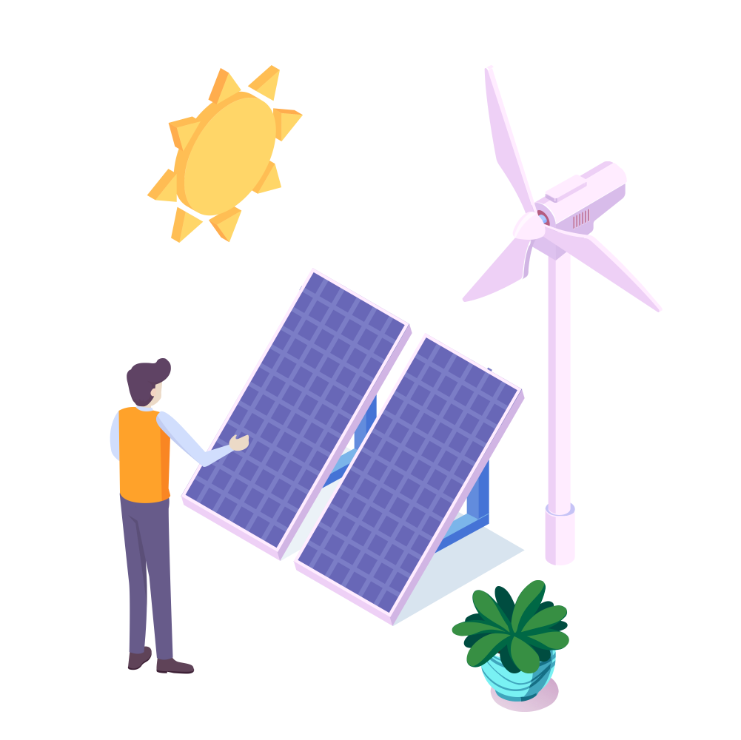
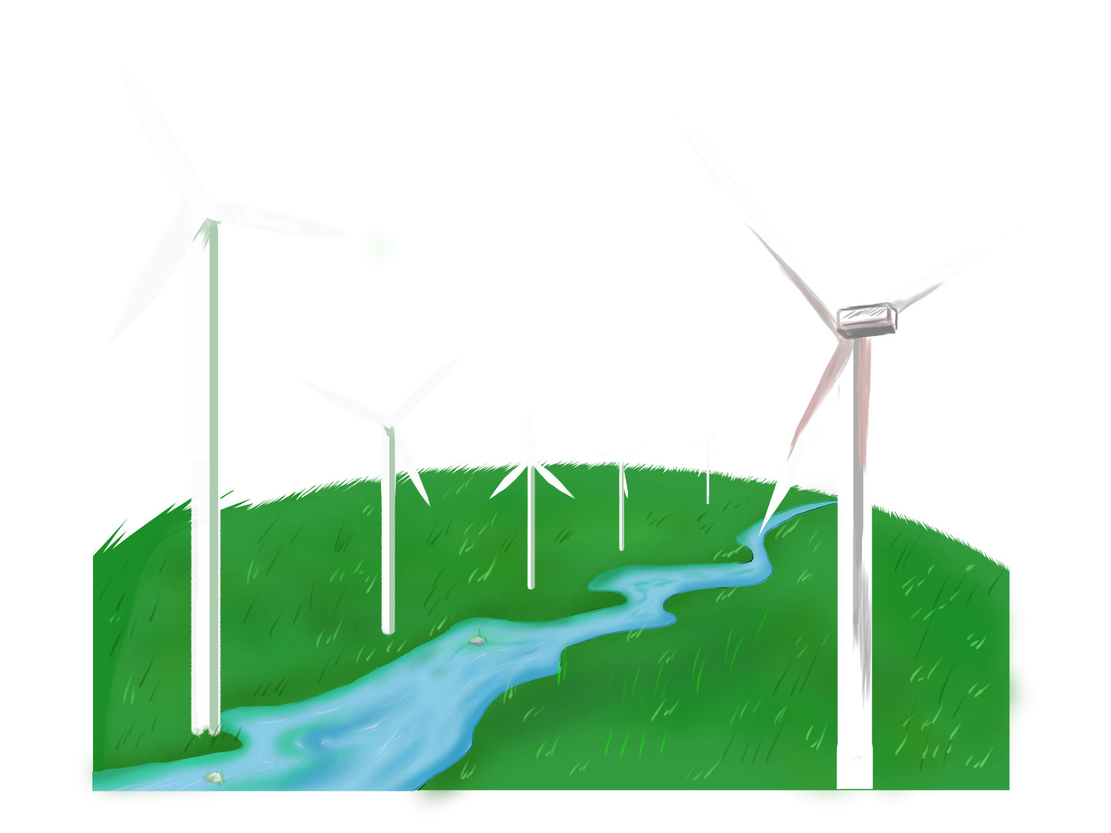

UBND QUẬN DƯƠNG KINH
TRƯỜNG TIỂU HỌC ANH DŨNG

Slide 2



Slide 3



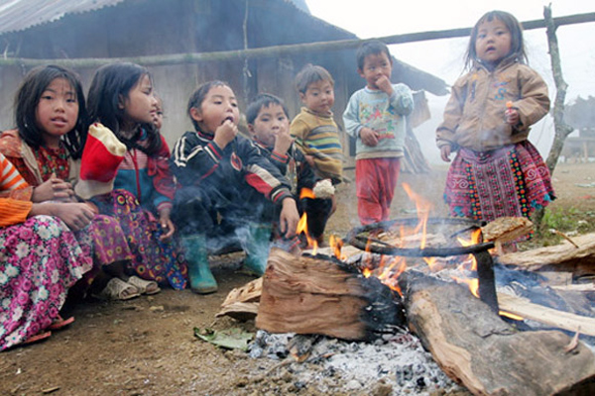


Notes:
Sau khi bức tranh hiện ra, GV hỏi HS: Các bạn trong bức ảnh đang làm gì? Nguồn năng lượng nào tạo hơi ấm cho các bạn? Kích vào các mảnh ghép để trả lời câu hỏi và hiện ra bức tranh. Kích vào tên trò chơi để đến bài mới.

Slide 4



Mặt trời có vai trò như thế nào trong việc sản xuất muối biển?
Mặt trời cung cấp năng lượng để làm bay hơi nước biển, tạo điều kiện cho muối kết tinh lại.

Slide 5
Vì sao khi trời nắng nóng, thóc sẽ khô nhanh hơn?
Ánh sáng mặt trời cung cấp nhiệt lượng để làm khô thóc nhanh chóng, giúp bảo quản thóc tốt hơn.

Slide 6
Vì sao nói sấy chuối bằng năng lượng mặt trời tiết kiệm chi phí và bảo vệ môi trường?
Sấy chuối bằng năng lượng mặt trời: Tiết kiệm chi phí; không tốn chi phí cho nhiên liệu như than, củi, ga,...

Slide 7
Sử dụng năng lượng điện được tạo ra từ năng lượng mặt trời có ưu điểm gì so với năng lượng điện do nhà máy điện sản xuất?
Ánh sáng mặt trời là nguồn năng lượng vô tận, không bao giờ cạn kiệt, giúp đảm bảo nguồn cung cấp điện lâu dài.

Slide 9


Slide 10
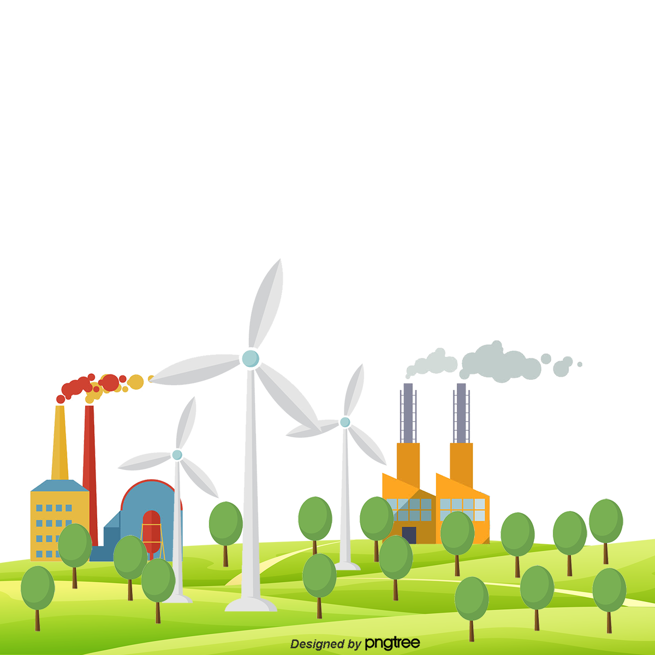
2. Sử dụng năng lượng gió

Slide 11
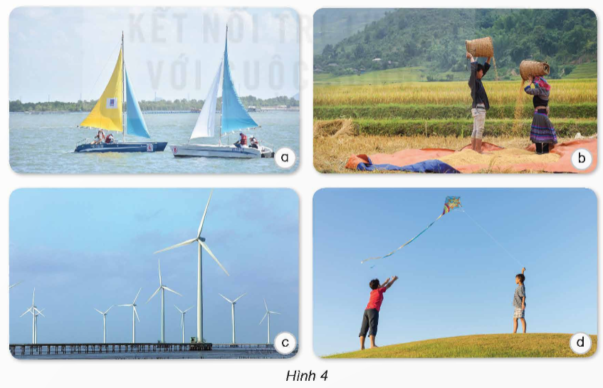
Quan sát hình 4 và cho biết con người sử dụng năng lượng gió vào những việc gì trong cuộc sống.

Slide 12


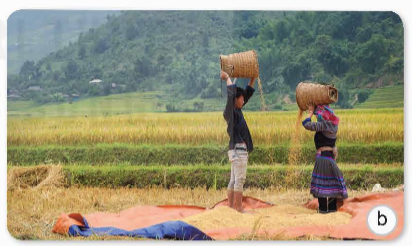
Chạy thuyền buồm.
Loại bỏ bụi, hạt thóc lép (Rê thóc).

Slide 13
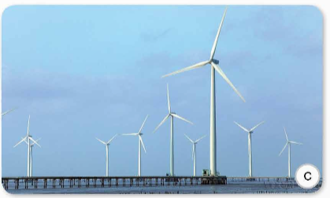

Chạy tua-bin gió để phát
Thả diều

Slide 14

Vì sao năng lượng gió có thể giúp người nông dân loại bỏ được những hạt thóc lép?
Những hạt thóc lép sẽ bị gió thổi bay ra, đó là do thóc lép có khối lượng nhẹ hơn thóc thường.

Slide 15
Nơi nào ở nước ta có thể xây dựng nhà máy phong điện (điện được sản xuất từ năng lượng gió)? Vì sao?

Slide 16
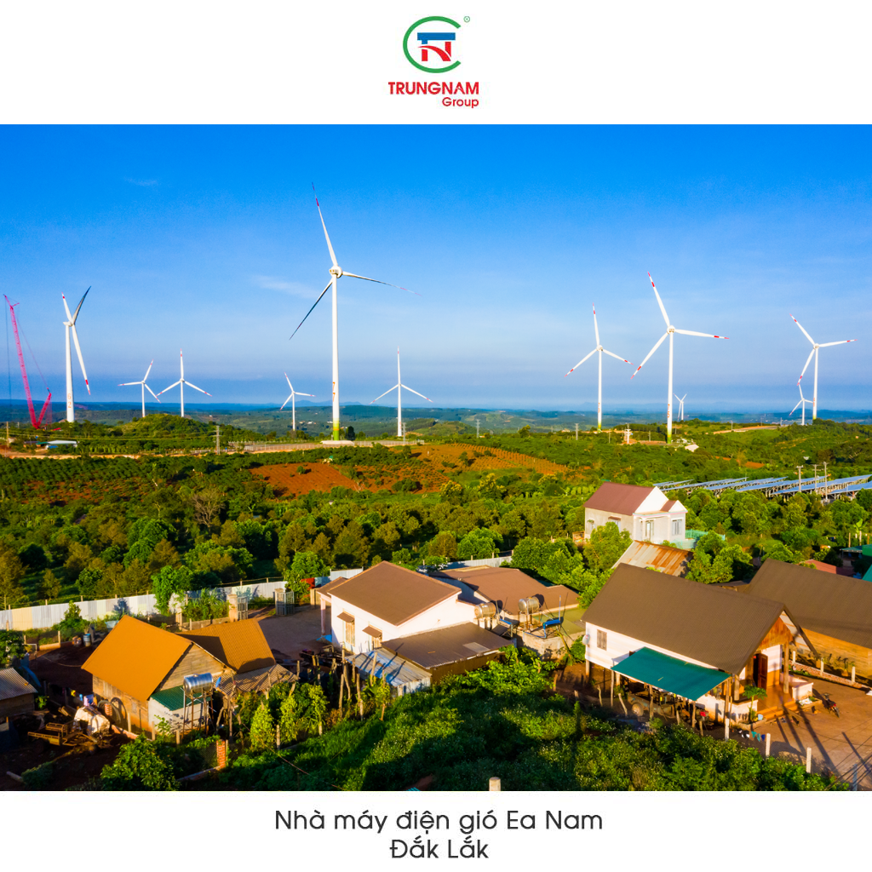
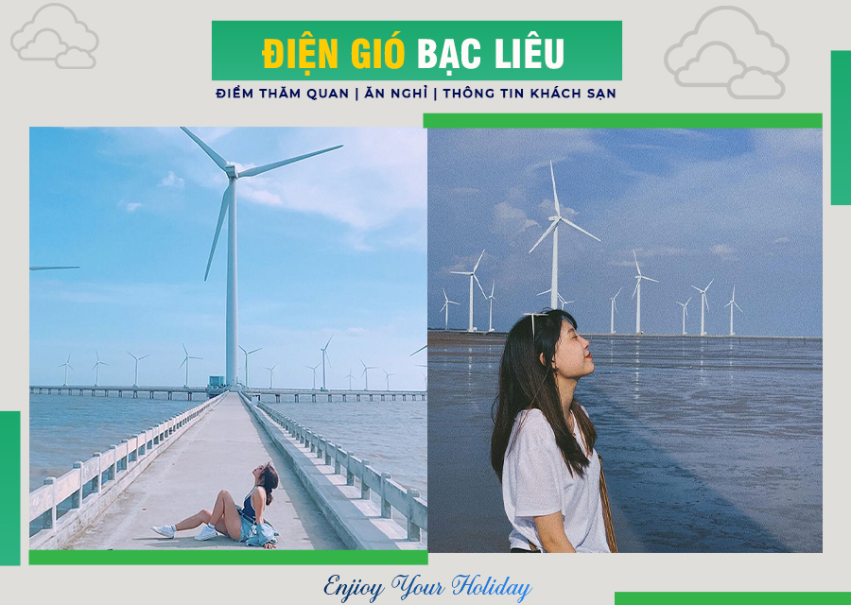

Slide 17


Slide 18



Slide 19

Trò chơi: Xì điện
GV sẽ “châm ngòi” đầu tiên và nêu tên một việc sử dụng năng lượng gió (chẳng hạn: thả diều) rồi chỉ vào một em thuộc một trong hai đội
HS này phải nêu được ngay một việc khác cũng sử dụng năng lượng gió. Nếu kết quả đúng thì em đó có quyền “xì điện” một bạn thuộc đội đối phương.

Slide 20


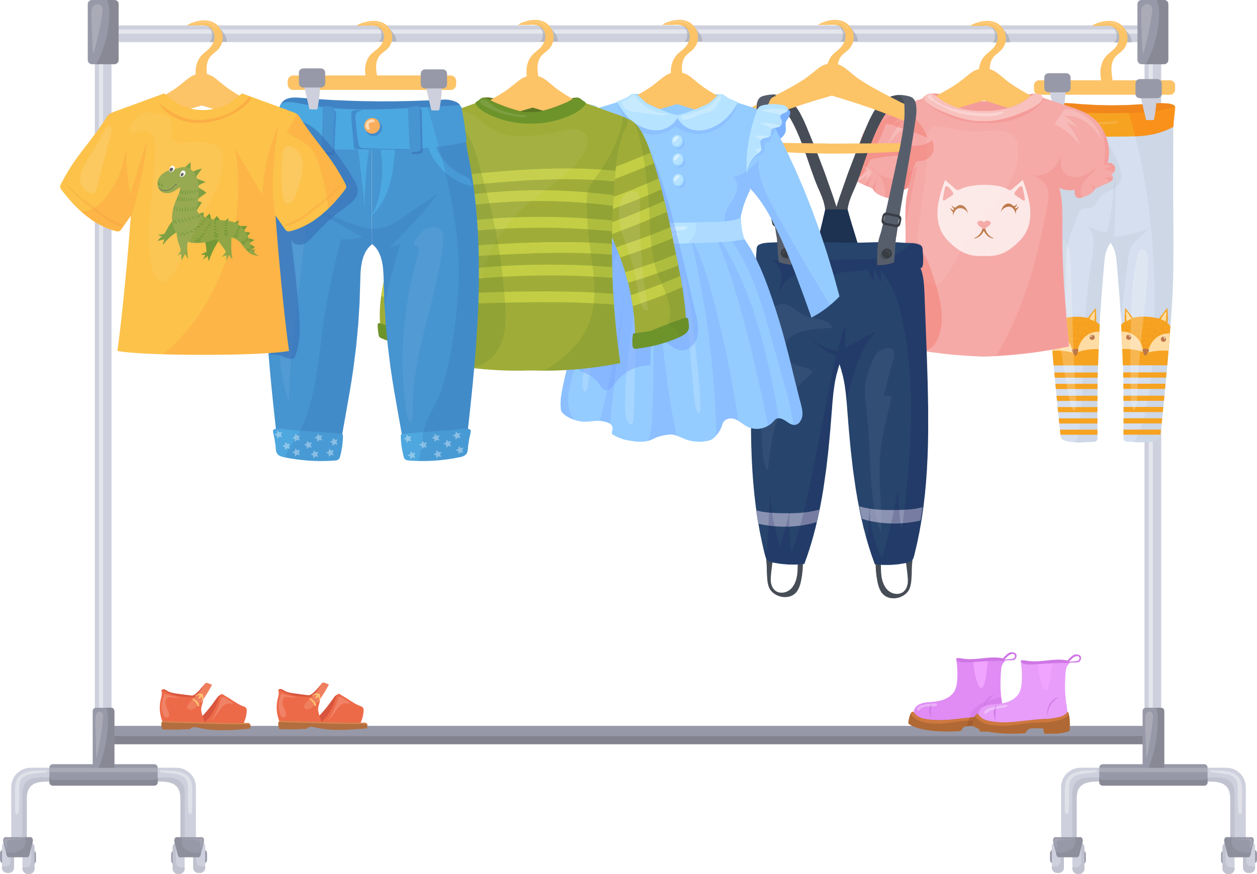


Slide 21
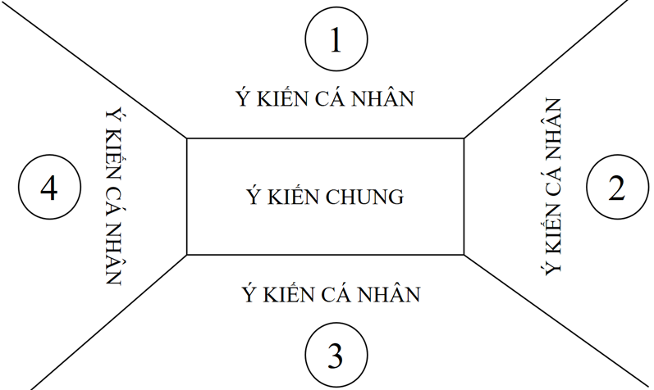

Các nhóm dựa vào những hiểu biết trong thực tế nêu lợi ích của năng lượng gió đối với con người.

Slide 22


Slide 23
Lợi ích của năng lượng gió đối với con người
+ Tiết kiệm chi phí.
+ Giảm bớt sức lao động.
+ Năng lượng gió có thể tái tạo.
+ Năng lượng gió là nguồn năng lượng xanh và không gây ô nhiễm.

Slide 24



Slide 25
Cùng xem video về điện gió trên biển

Slide 26
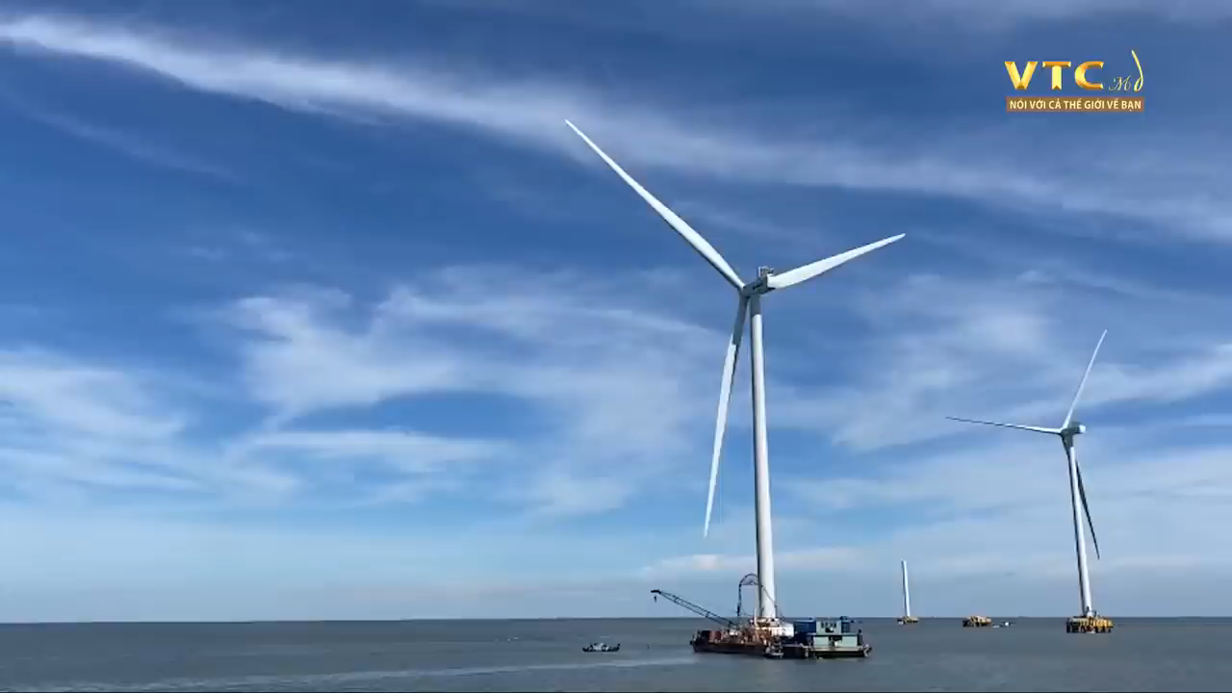

Slide 27


Slide 28


